Slide 1
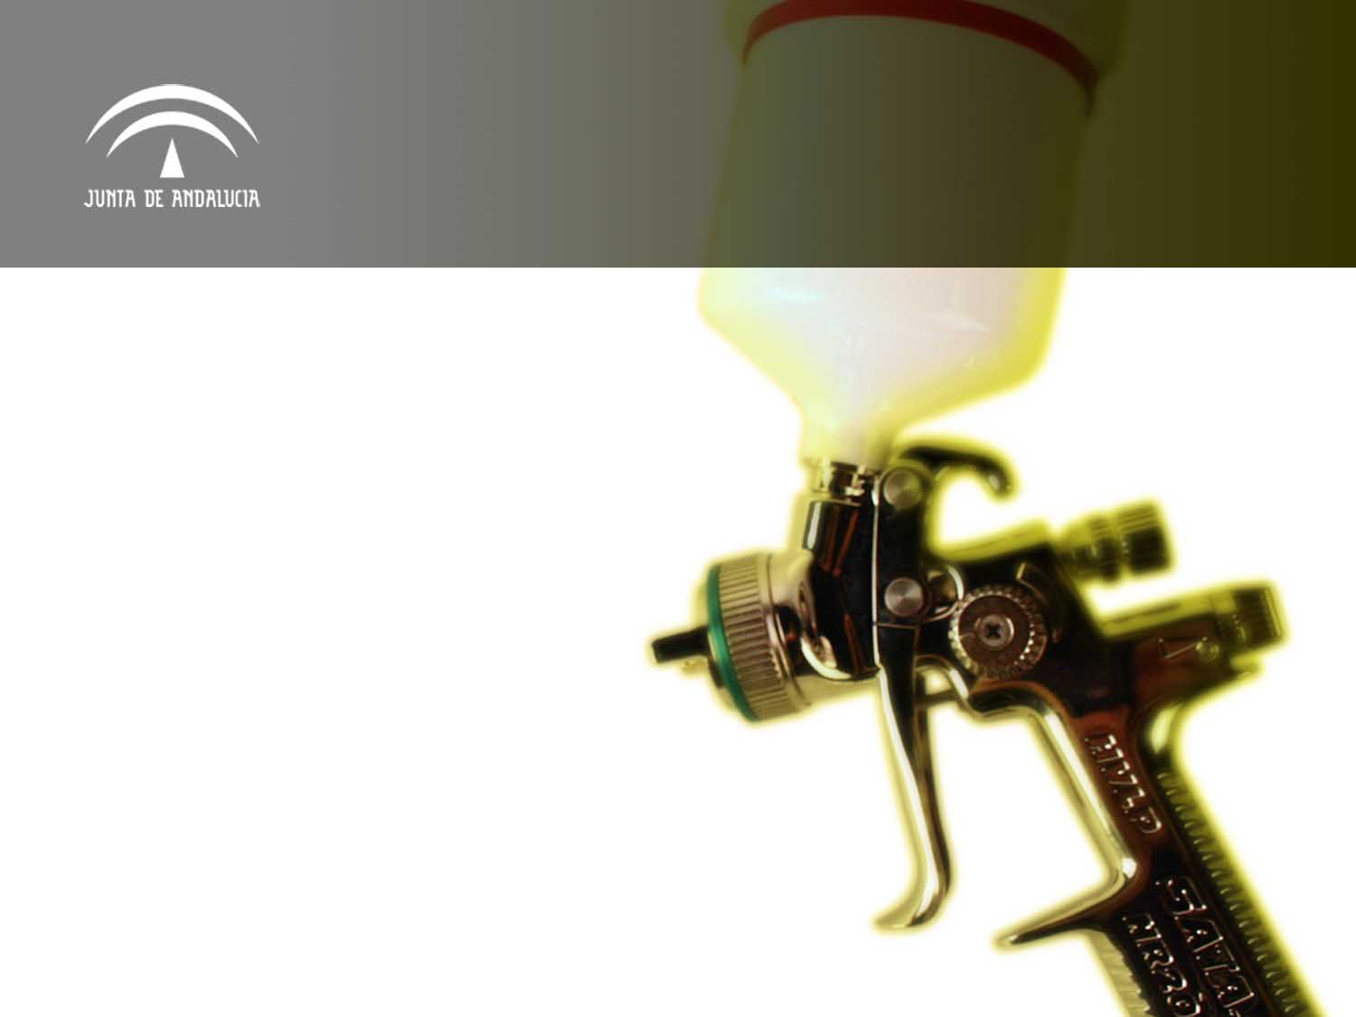
Carrocería
CICLO FORMATIVO DE GRADO MEDIO
Carrocería
Mi formación, mi futuro.

Slide 2
En este ciclo formativo conocerás los diferentes tipos de reparación que se realizan sobre la carrocería del automóvil y descubrirás el maravilloso mundo del color aplicado al vehículo.

Slide 3
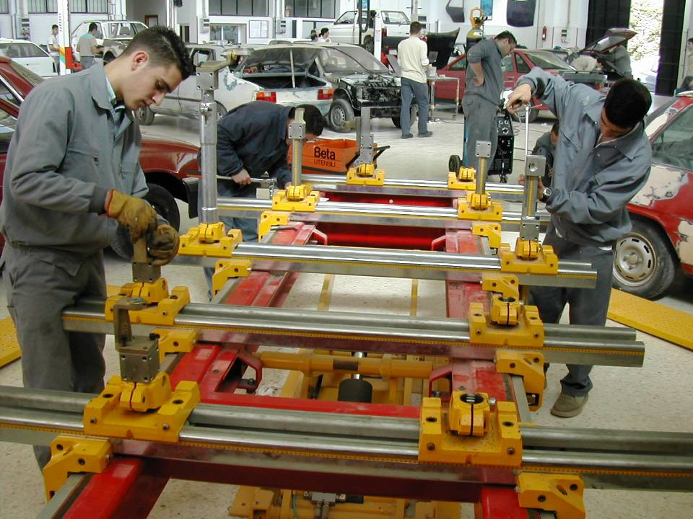

Slide 4
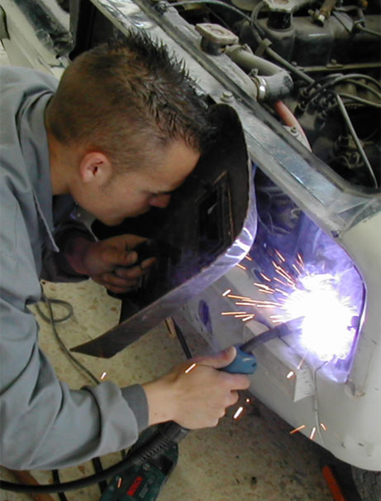
¿Qué voy a aprender?
Aprenderás a realizar todo tipo de reparaciones y pintado de carrocerías.
Aprenderás a realizar todo tipo de sustituciones parciales, verificaciones, control y estirajes en bancada.
Alumno soldando, tras una sustitución parcial

Slide 5
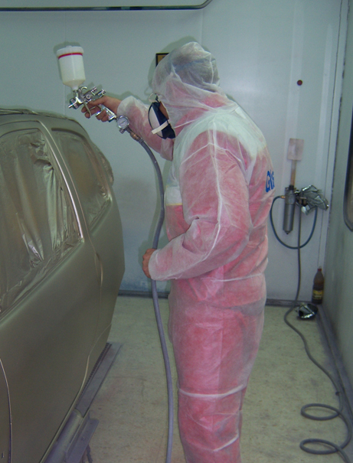
¿Qué voy a aprender ?
Aprenderás a pintar, utilizando las herramientas adecuadas y actualizadas.
Perfeccionarás el proceso de igualación de colores a través del difuminado.
Alumno pintando dentro de la cabina de pintura.

Slide 6
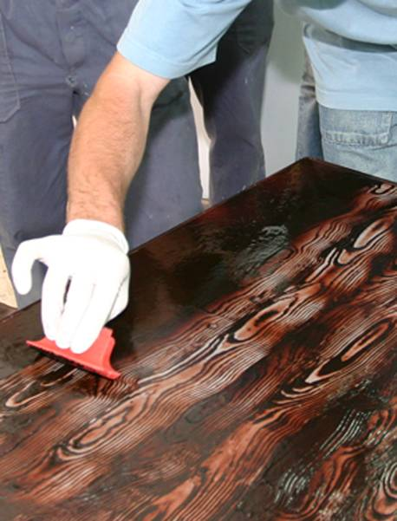
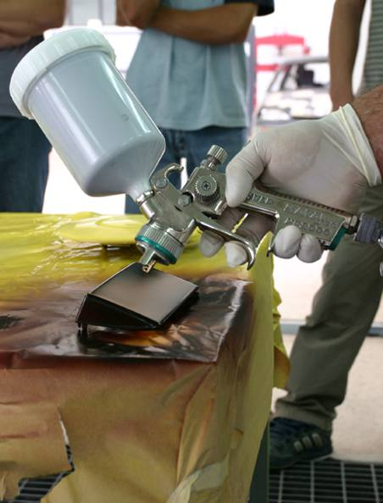
¿Qué voy a aprender ?
Alumno aplicando efecto madera.
Alumno aplicando con pistola aerográfica.

Slide 7
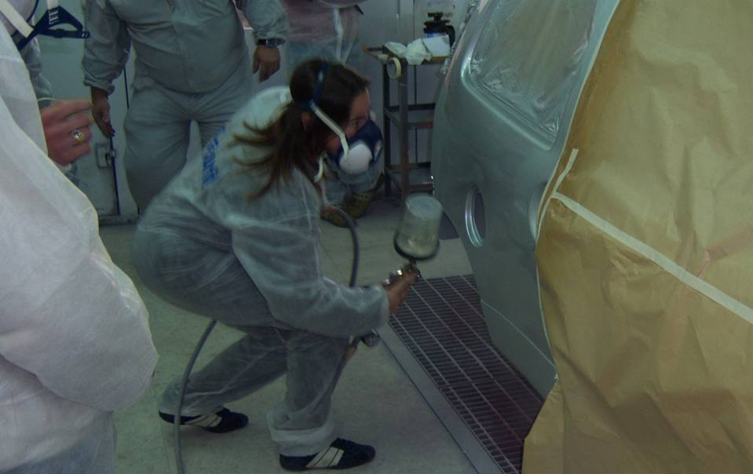
¿Qué voy a aprender ?
Alumna pintando una carrocería.

Slide 8
¿Cómo conseguirlo?
Desarrollando todos los contenidos técnicos del ciclo durante las 2000 horas de las se compone.
Los contenidos son teóricos-prácticos, desarrollándose en su mayor tiempo en aula técnica y talleres.
Además el ciclo ofrece un proyecto integrado y las prácticas en empresa del sector.
Diagnósticos de anomalías en el vehículo.
Reparaciones metálicas y sintéticas.
Preparación de la superficie del vehículo.
Embellecimiento del vehículo.
Estirajes en bancada.
Soldadura.
Colorimetría. Estudio del Color.

Slide 9
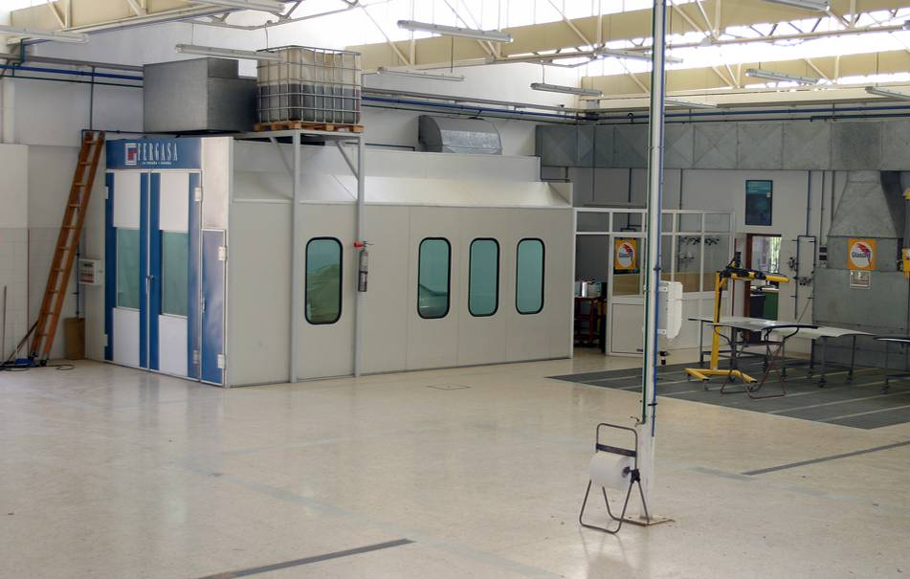

¿Cómo conseguirlo?
Taller práctico del ciclo de carrocería

Slide 10
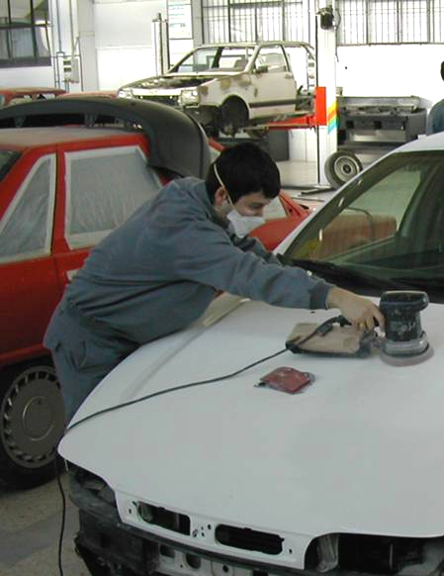
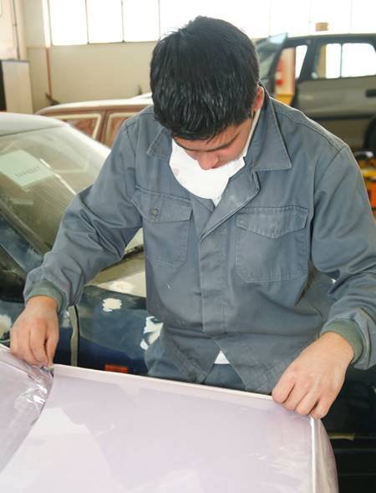
¿Cómo conseguirlo?
Proceso de matizado
Proceso de enmascarado

Slide 11
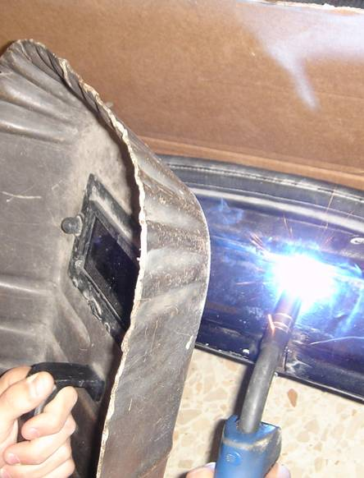
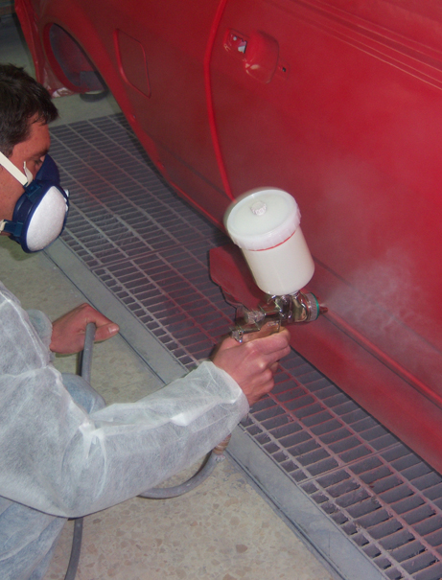
¿Cómo conseguirlo?
Proceso de soldadura
Proceso de pintado

Slide 12
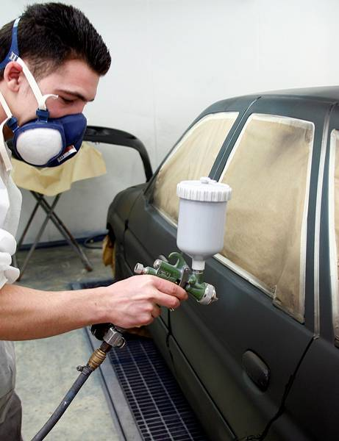
Voy a trabajar como:
Por las características de este ciclo, los técnicos desarrollarán su trabajo en concesionarios oficiales de vehículos y talleres del sector.
La inserción laboral (encontrar trabajo de lo tuyo) es un objetivo fundamental de este Ciclo Formativo.
Pintor de carrocerías de automóviles

Slide 13
Voy a trabajar como:
Entre los posibles trabajos que podrás desempeñar están:
Pintor de carrocerías de automóviles.
Chapista reparador de carrocerías.
Pintor de vehículos pesados.
Pintor de maquinaria de obras públicas.
Chapista reparador de motocicletas.
Pintor de motocicletas.

Slide 14
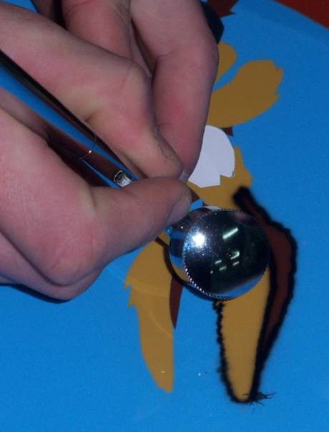
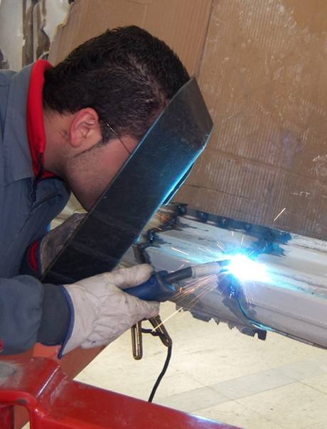
Voy a trabajar como:
Proceso de aerografía
Proceso de sustitución

Slide 15
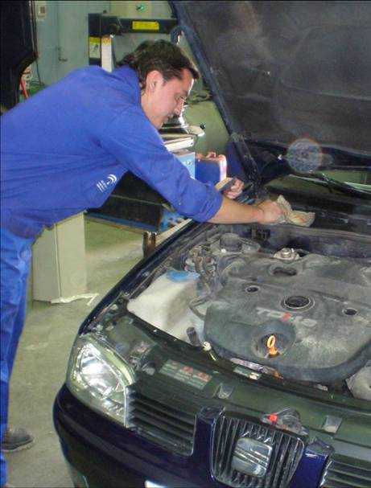
Puedo seguir estudiando:
Continuar Estudios de Bachillerato Tecnológico.
Realizar pruebas de acceso para acceder al Ciclo Formativo de Grado Superior de Automoción.
Ciclo formativo de grado superior de Automoción

Slide 16


